Slide 1
ФИЗИЧЕСКАЯ КУЛЬТУРА. Гигиенические основы физических упражнений
ФГБОУ ВО КрасГМУ им. проф. В.Ф.Войно-Ясенецкого Минздрава России
Фармацевтический колледж
Дисциплина «Физическая культура»
Авторы: Лозовая М.А., Харюшина В.Н
Красноярск

Slide 2
ПЛАН
ЗНАЧЕНИЕ ФИЗИЧЕСКОЙ УЛЬТУРЫ. ВЛИЯНИЕ ФИЗИЧЕСКИХ УПРАЖНЕНИЙ НА ЗДОРОВЬЕ И ФИЗИЧЕСКОЕ РАЗВИТИЕ ЧЕЛОВЕКА:
НЕРВНАЯ СИСТЕМА
СЕРДЕЧНО-СОСУДИСТАЯ СИСТЕМА
ДЫХАТЕЛЬНАЯ СИСТЕМА
МЫШЕЧНАЯ И КОСТНАЯ СИСТЕМЫ
ЗАКЛЮЧЕНИЕ
ПРАВИЛА И ПРИЁМЫ ЗАКАЛИВАНИЯ И САМОМАССАЖА:
ЗАКАЛИВАНИЕ:
ОБЩИЕ ПРАВИЛА ЗАКАЛИВАНИЯ
ВИДЫ ЗАКАЛИВАНИЯ
САМОМАССАЖ:
ПРАВИЛА ПРИМЕНЕНИЯ САМОМАССАЖА
МЕТОДЫ САМОМАССАЖА
ПРАВИЛА ПОВЕДЕНИЯ УЧАЩИХСЯ ПРИ ЗАНЯТИЯХ ФИЗИЧЕСКИМИ УПРАЖЕНИЯМИ НА УРОКАХ ФИЗИЧЕСКОЙ КУЛЬТУРЫ:
ОБЩИЕ ТРЕБОВАНИЯ БЕЗОПАСНОСТИ
ТРЕБОВАНИЯ БЕЗОПАСНОСТИ ПЕРЕД НАЧАЛОМ ЗАНЯТИЙ
ТРЕБОВАНИЯ БЕЗОПАСНОСТИ ВО ВОЕМЯ ЗАНЯТИЙ
ТРЕБОВАНИЯ БЕЗОПАСНОСТИ ПРИ НЕСЧАСТНЫХ СЛУЧАЯХ И ЭКСТРЕМАЛЬНЫХ СИТУАЦИЯХ
ТРЕБОВАНИЯ БЕЗОПАСНОСТИ ПО ОКОНЧАНИИ ЗАНЯТИЙ

Slide 3
ЗНАЧЕНИЕ ФИЗИЧЕСКОЙ КУЛЬТУРЫ. ВЛИЯНИЕ ФИЗИЧЕСКИХ УПРАЖНЕНИЙ НА ЗДОРОВЬЕ И ФИЗИЧЕСКОЕ РАЗВИТИЕ ЧЕЛОВЕКА

Slide 4
Факт тесной взаимосвязи физической работоспособности и состояния здоровья с образом жизни, характером и объемом ежедневной двигательной активности общепризнан. Исследования показывают, что человеческий организм запрограммирован на интенсивную и систематическую двигательную активность.
Привычная реакция организма на физические упражнения — повышение общего тонуса функционального состояния организма, т.е. улучшение жизнедеятельности организма, непосредственно определяет степень его сопротивления различным заболеваниям или состояниям, предшествующим заболеваниям.

Slide 5
Человек, занимающийся физическим нагрузками длительное время, становится более выносливым и может совершать все более интенсивные движения и производить тяжелую мышечную работу в течение определенного периода. Это, прежде всего, является следствием того, что органы кровообращения, органы дыхания и выделения лучше работают. Также происходит увеличение способности этих органов усиливать свою работу и приспосабливать ее условиям, создающимся в организме при большой физической нагрузке.

Slide 6
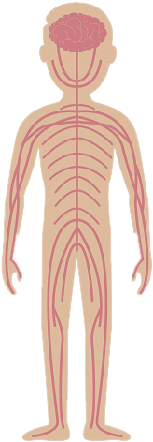
НЕРВНАЯ СИСТЕМА
Занимаясь физической культурой, приобретаются необходимые в повседневной жизни и в труде двигательные навыки. Развивается ловкость, быстрота и сила движений. Совершенствуется управление движениями, которое осуществляется центральной нервной системой. При занятиях физическими упражнениями образуются все новые и новые условные рефлексы, которые закрепляются и складываются в длинные последовательные ряды. Благодаря этому организм приобретает способность все лучше и лучше приспосабливаться к большим и более сложным физическим нагрузкам — движения осуществляются легче и экономнее — организм тренируется.
Увеличивается подвижность нервных процессов возбуждения и торможения в коре больших полушарий головного мозга и в других отделах нервной системы, т. е. процесс возбуждения легче переходит в процесс торможения и наоборот. Организм быстрее реагирует на всевозможные внешние и внутренние раздражения, в том числе и на раздражения, идущие к мозгу из сокращающихся мышц, в результате чего движения тела становятся более быстрыми и ловкими. У тренированных людей нервная система легче приспосабливается к новым движениям и новым условиям работы двигательного аппарата.

Slide 7
СЕРДЕЧНО-СОСУДИСКАЯ СИСТЕМА
Физическая работа также способствует расширению кровеносных сосудов, нормализации тонуса их стенок, улучшению питания в них и повышению обмена веществ. При работе мышц происходит массаж стенок кровеносных сосудов. Они проходят через мышцы головного мозга, внутренних органов и массируются за счет учащения пульса и за счет ускоренного тока крови. Все это способствуют сохранению эластичности стенок кровеносных сосудов и нормальному функционированию сердечнососудистой системы. У тренированных людей сердце легче приспосабливается к новым условиям работы, а после окончания физических упражнений быстрее возвращается к нормальной деятельности. Число сокращений тренированного сердца меньше, а следовательно пульс реже, но зато при каждом сокращении сердце выбрасывает в артерии больше крови. При более редких сокращениях сердца создаются более благоприятные условия для отдыха сердечной мышцы. Работа сердца и кровеносных сосудов в результате тренировки становится экономичнее и лучше регулируется нервной системой.

Slide 8
Сердце - главный центр кровеносной системы. В результате физической тренировки размеры и масса сердца увеличиваются в связи с утолщением стенок сердечной мышцы и увеличением его объема, что повышает мощность и работоспособность сердечной мышцы. Улучшается состав крови, и увеличиваются защитные силы организма.
У тренированных людей количество эритроцитов (красные кровяные тельца) увеличивается с 4,5-5 млн. в 1 мм3 крови до 6 млн. Эритроциты-переносчики кислорода, поэтому при увеличении их количества кровь может получить больше кислорода в легких и большее количество его доставить тканям, главным образом мышцам.
У тренированных людей увеличивается и количество лимфоцитов -белых кровяных телец. Лимфоциты вырабатывают вещества, которые нейтрализуют различные яды, поступающие в организм или образующиеся в организме. Увеличение количества лимфоцитов - одно из доказательств того, что в результате физических упражнений увеличиваются защитные силы организма, повышается устойчивость организма против инфекции.

Slide 9
Люди, систематически занимающиеся физическими упражнениями и спортом, реже заболевают, а если заболевают, то в большинстве случаев легче переносят инфекционные болезни. У тренированных людей становится более устойчивым содержание сахара в крови. Известно, что при длительной и тяжелой работе мышц количество сахара в крови уменьшается. У тренированных людей это уменьшение не бывает таким резким, как у нетренированных. У людей, которые не привыкли к физическому труду, при усиленной мышечной работе иногда нарушается выделение мочи. У тренированных работа почек лучше приспосабливается к изменившемся условиям, и образующиеся при усиленной физической нагрузке в большем количестве продукты обмена веществ своевременно удаляются из организма.

Slide 10
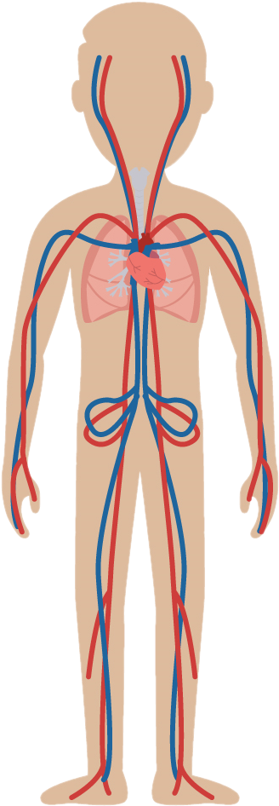
Влияние физических упражнений на сердечно-сосудистую систему обусловлено, с одной стороны, тренировкой и укреплением сердечной мышцы, а с другой — нормализацией сложного механизма регуляции деятельности данного органа и всей системы кровообращения, вследствие чего:
Улучшаются коронарное кровообращение и обменные процессы в сердце;
Улучшается венозная гемодинамика, что способствует притоку крови к сердцу;
Повышается эффективность систолы;
Снижается количество холестерина в крови. Во время выполнения физических упражнений жиры не откладываются в подкожной клетчатке или сосудах, а расходуются организмом.
Улучшается обеспечение кровью сердечной мышцы, нормализуется интенсивность общего кровотока и артериальное давление;

Slide 11
ДЫХАТЕЛЬНАЯ СИСТЕМА
При физической нагрузке, в связи с увеличением потребления кислорода мышцами, дыхание становится более частым и более глубоким. Объем легочной вентиляции — количество воздуха, проходящего через легкие за одну минуту — резко увеличивается — с 8 л в покое до 100—140 л при быстром беге, плавании, ходьбе на лыжах. А чем больше воздуха проходит через легкие, тем больше кислорода получает организм. В состоянии покоя человек поглощает около 0,2 л кислорода в минуту. При мышечной работе количество поглощаемого кислорода увеличивается, но в определенных пределах. Наибольшая величина поглощения кислорода, так называемый кислородный потолок, у нетренированных не так велика, она равняется 2—3,5 л, а у хорошо тренированных людей организм может получать через легкие 5—5,5 л кислорода в минуту. Поэтому у тренированных людей при физической работе не так быстро образуется «кислородный долг» (так называется разница между потребностью в кислороде и фактическим его потреблением) и они лучше мобилизуют приспособительные возможности дыхания и кровообращения.

Slide 12
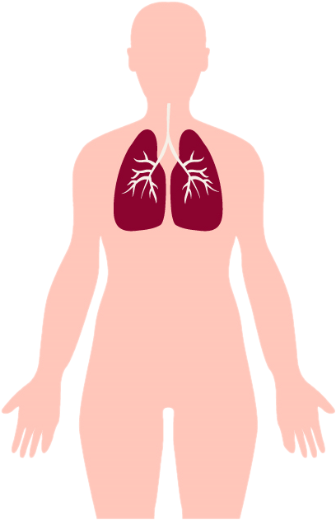
При выполнении физических упражнений возрастает потребление кислорода, энергичнее работают сердце и легкие. Ритмичные и глубокие дыхательные движения помогают правильному кровообращению. Влияние физических упражнений на дыхательную систему выражается в:
Повышении эластичности межреберных хрящей, благодаря чему увеличивается подвижность диафрагмы;
Укреплении дыхательных мышц (диафрагмы, межреберных мышц);
Повышении жизненной емкости легких;
Формировании правильного дыхания (замедленный углубленный выдох с вовлечением мышц брюшного пресса);
Улучшении легочной вентиляции;
Экономизации внешнего дыхания;
Улучшении процесса газообмена в легких (улучшение насыщения артериальной крови кислородом и удаления углекислого газа).

Slide 13
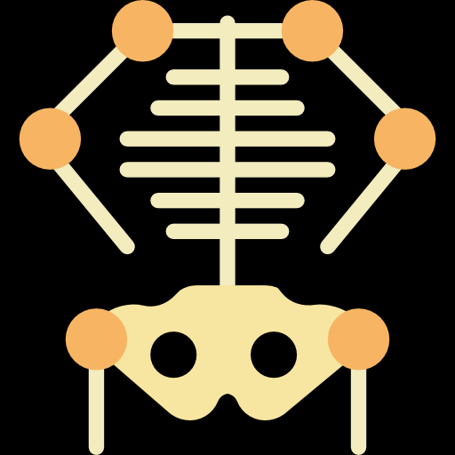
МЫШЕЧНАЯ И КОСТНАЯ СИСТЕМЫ
Сила и размеры мышц, а также их рельеф, полностью зависят от физических нагрузок и тренировок. В процессе занятия спортом увеличивается кровоснабжение мышц, улучшается регуляция их деятельности, а также происходит рост мышечных волокон, что способствует увеличению форм и массы мускулатуры.
Способность к физическим нагрузкам и спорту, а в частности выносливость, это есть показатель тренировки мышечной системы. Усиление двигательной и спортивной активности подростков детей повергает изменениям в костной системе и более ускоренному росту их тела. При занятиях физической культурой кости становятся крепче, а также они становятся более устойчивыми к нагрузкам и травмам. У значительного количества детей существуют проблемы с осанкой. Физические упражнения и спортивные тренировки, организованные с учетом особенностей детей, в том числе возрастных и гендерных, способствуют устранению этой проблемы.

Slide 14
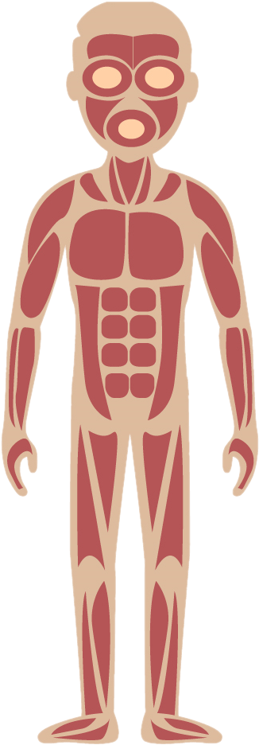
При физических упражнениях повышается сила процессов возбуждения и торможения в коре головного мозга, в результате чего возрастает напряжение мышц при их сокращениях. В связи с этим изменяется строение мышечных волокон - они становятся толще, объем мышц увеличивается.
Это происходит потому, что питание работающих мышц значительно улучшается. В мышцах, находящихся в покое, большая часть кровеносных капилляров, окружающих мышечные волокна, закрыта для тока крови. Во время работы, при сокращении мышцы, раскрываются все капилляры, поэтому приток крови в мышцу увеличивается, образуются новые кровеносные капилляры. Под влиянием тренировки в мышце увеличивается количество энергетических веществ, т.е. веществ, при распаде которых освобождается много энергии. К таким веществам относятся гликоген и фосфаген. В тренированных мышцах, распадающиеся при сокращениях мышечных волокон гликоген и фосфорные соединения, быстрее восстанавливаются, а окислительные процессы протекают интенсивнее, мышечная ткань лучше поглощает и лучше использует кислород.

Slide 15
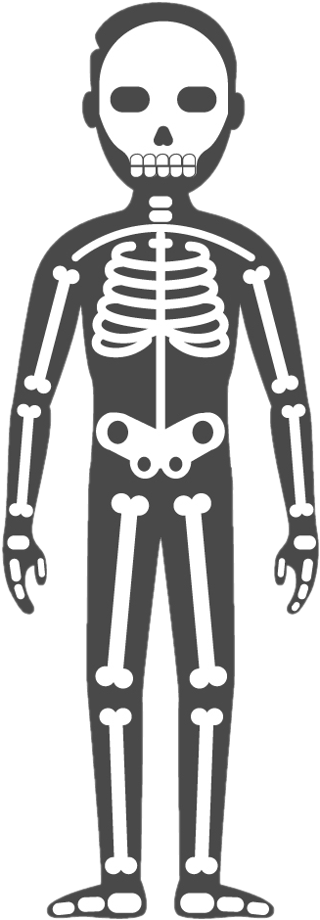
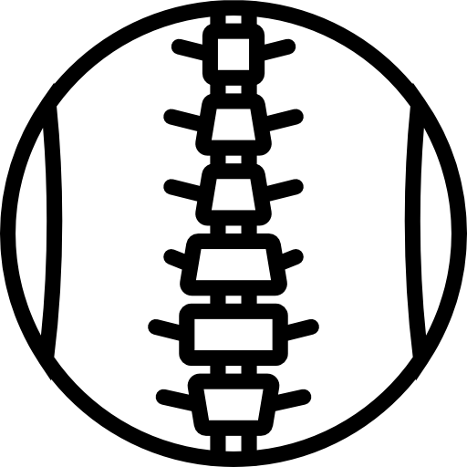
Тренировка благоприятно отражается не только на мышцах. Укрепляется и весь опорно-двигательный аппарат, прочнее становятся кости, связки, сухожилия. Систематические занятия физическими упражнениями заметно влияют на внешние формы тела, способствуют его пропорциональному развитию в детском и юношеском возрасте, а в зрелом и пожилом возрасте позволяют надолго сохранить красоту и стройность.
Наоборот, малоподвижный, сидячий образ жизни преждевременно старит человека. Он становится обрюзгшим, живот отвисает, резко ухудшается осанка. Обычно человек, не занимающийся физическим трудом и спортом, сутулится, его голова наклонена вперед, спина горбится, поясница чрезмерно прогнута, грудь впалая, а живот из-за слабости мышц брюшного пресса выпячен вперед, даже если нет ожирения.

Slide 16
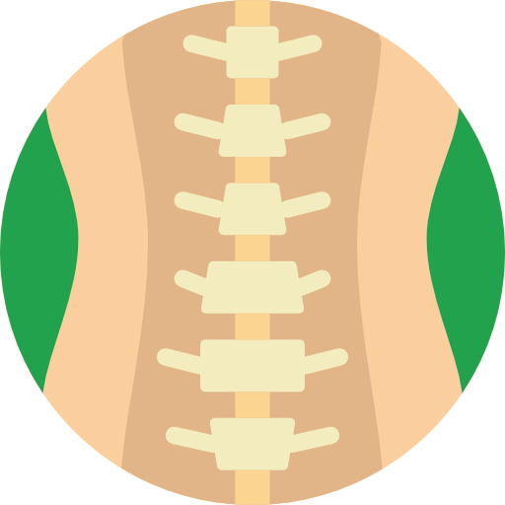
Физическими упражнениями, укрепляющими мускулатуру (особенно мышцы туловища), можно исправить осанку. С этой целью полезно делать гимнастику и плавать – лучше всего стилем брасс; правильной осанке способствует горизонтальное положение тела и равномерное упражнение многочисленных мышечных групп.
Специально подобранными физическими упражнениями можно устранить боковые искривления позвоночника в начальной стадии развития, укрепить ослабленную бездействием или длительной болезнью мускулатуру живота, укрепить и восстановить своды стопы или плоскостопии. Энергичными физическими упражнениями и диетой можно добиться успеха в борьбе с уродующем человека ожирением.
Применять физические упражнения исправляющие дефекты телосложения, нужно по указаниям и под наблюдением врача-специалиста.

Slide 17
ЗАКЛЮЧЕНИЕ
Таким образом, оздоровительный эффект занятий массовой физической культурой связан прежде всего с повышением аэробных возможностей организма, уровня общей выносливости и трудоспособности.
Повышение физической работоспособности сопровождается профилактическим эффектом в отношении факторов риска сердечно-сосудистых заболеваний: снижением веса тела и жировой массы, содержания холестерина и триглицеридов в крови, снижением артериального давления и ЧСС.
Кроме того, регулярная физическая тренировка позволяет в значительной степени задержать возрастных инволюционных изменений физиологических функций, а также дегенеративных изменений органов и систем.

Slide 18
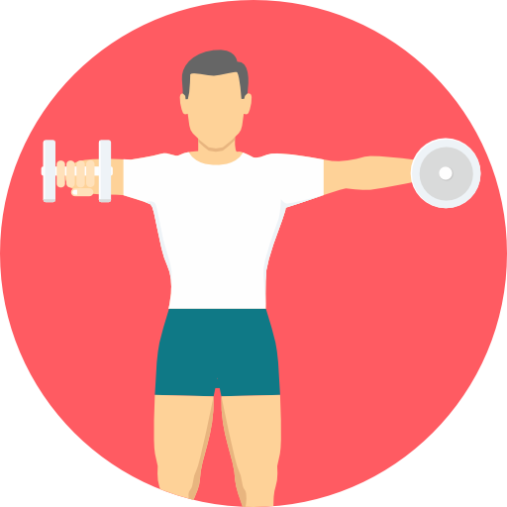
Выполнение физических упражнений положительно влияет на весь двигательный аппарат, препятствуя развития дегенеративных изменений, связанных с возрастом и гиподинамией (нарушение функций организма при снижении двигательной активности). Повышается минерализация костной ткани и содержание кальция в организме, что препятствует развитию остеопороза (дистрофия костной ткани с перестройкой её структуры и разрежением).
Увеличивается приток лимфы к суставным хрящам и межпозвонковым дискам, что является лучшим средством профилактики артроза и остехондроза (дегенерация суставных хрящей).
Все эти данные свидетельствуют о неоценимом положительном влиянии занятий физической культурой на организм человека.

Slide 19
ПРАВИЛА И ПРИЁМЫ ЗАКАЛИВАНИЯ И САМОМАССАЖА

Slide 20
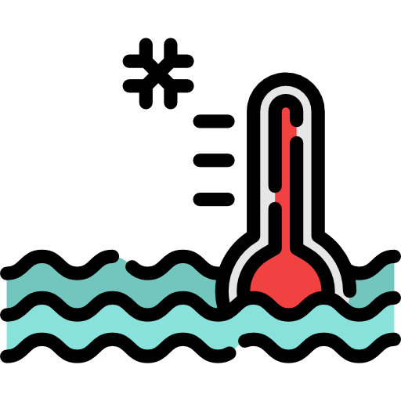
Закаливание - это комплекс мероприятий по повышению устойчивости организма к воздействию неблагоприятных погодно-климатических условий. Закаливание – это своеобразная тренировка защитных сил организма, подготовка их к своевременной мобилизации. Закаливающие процедуры нормализуют состояние эмоциональной сферы, делают человека более сдержанным, уравновешенным, они придают бодрость, улучшают настроение. Закаливание повышает работоспособность и выносливость организма.

Slide 21
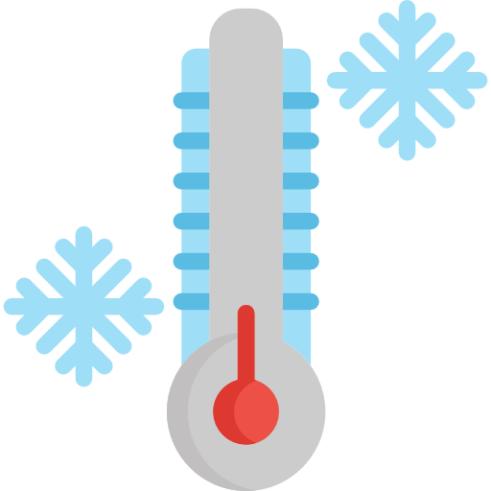
Оздоровительное закаливание помогает организму повысить адаптацию к условиям внешней среды. То есть закаленный организм даже при значительных колебаниях температуры окружающей среды поддерживает температуру внутренних органов в достаточно узких границах. Например: при резком снижении или повышении температуры внешней среды закаленный организм резко отреагирует сужением или расширением сосудов на угрозу возможного сильного охлаждения либо перегрева, и ограничит или повысит теплоотдачу. Тогда как незакаленный организм не сможет так быстро отреагировать, и получит переохлаждение или перегрев.
Кроме этого закаливание человека повышает выносливость организма, укрепляет нервную систему, повышает иммунитет и сопротивляемость болезням. Закаливание считают одним из лучших способов сохранить здоровье.

Slide 22
Для того чтобы с наибольшей эффективностью, использовать природные факторы для оздоровления, необходимо придерживаться определенных правил.
Первое и основное правило закаливания — постепенность увеличения интенсивности закаливающих воздействий. Вместе с тем она должна быть достаточной, чтобы организм реагировал на нее. Недостаточные нагрузки снижают эффект закаливания, а избыточные - вызывают запредельное торможение или перегрузку, препятствующие закаливанию. Однако, не следует начинать закаливание сразу же с обтирания снегом или купания в проруби. Такое закаливание может принести вред здоровью. В начале применения закаливающих процедур у организма возникает определенная ответная реакция со стороны дыхательной, сердечно-сосудистой и центральной нервной систем. По мере неоднократного повторения этой процедуры реакция на нее организма постепенно ослабевает, а дальнейшее ее использование уже не оказывает закаливающего эффекта. Тогда надо изменить силу и длительность воздействия закаливающих процедур на организм.

Slide 23
Второе правило закаливания - регулярность (или непрерывность),обязывающая систематически повторять закаливающие процедуры на протяжении всей жизни. Время между повторными раздражениями не должно превышать продолжительности последействия применяемого фактора. Краткие, но частые, раздражения более эффективны, чем длительные, но редкие. Лучше всего, если пользование закаливающими процедурами будет четко закреплено в режиме дня. Следует помнить, что проведение закаливающих процедур в течение 2-3 месяцев, а затем их прекращение приводит к тому, что закаленность организма исчезает через 3-4 недели, а у детей через 5-7 дней. В случае появления признаков заболевания закаливание временно прекращают, после выздоровления следует возобновить его с начального периода.

Slide 24
Третье правило - обязательный учет индивидуальных особенностей организма, состояния здоровья индивидума, восприимчивости и переносимости им закаливающих процедур. Прежде чем приступать к приему закаливающих процедур, следует обратиться к врачу, так как закаливание оказывает весьма сильное воздействие на организм, особенно на людей, впервые приступающих к нему. В дальнейшем необходим постоянный самоконтроль, для своевременной коррекции дозировки закаливающих процедур. Самоконтроль проводится с учетом следующих показателей: общее самочувствие, масса тела, пульс, аппетит, сон.

Slide 25
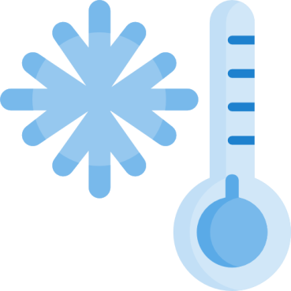
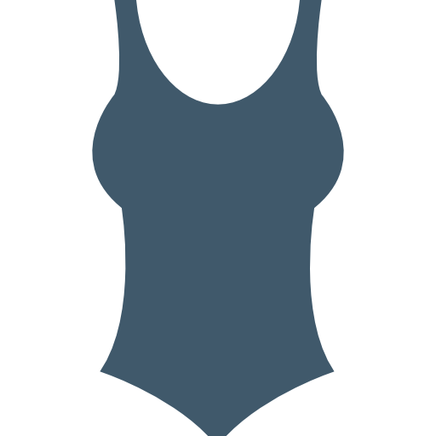
Пятое правило — правило многофакторности. Очень важно использовать несколько физических факторов; холод, тепло, лучистую энергию, воду и др.
Шестое правило — правило прерывистости. Согласно ему, если применяют несколько закаливающих воздействий в течение дня, следует делать между ними перерывы. Каждую последующую процедуру можно начинать лишь после восстановления температурного режима организма.
Седьмое правило — последовательность в проведении закаливающих процедур. Необходима предварительная тренировка организма более щадящими процедурами. Начать можно с обтирания, ножных ванн, и уж затем приступить к обливаниям, соблюдая при этом принцип постепенности снижения температур.

Slide 26
ВИДЫ ЗАКАЛИВАНИЯ
ЗАКАЛИВАНИЕ ВОЗДУХОМ. ВОЗДУШНЫЕ ВАННЫ.
Воздух – наиболее универсальное средство закаливания, именно с воздушных ванн рекомендуется начать систематическое закаливание организма.
При этом воздушные процедуры – самая легкая форма закаливания; зато они действуют на организм с момента рождения человека и практически всю жизнь. Свежий воздух – основа закаливания. Он стимулирует обмен веществ, повышает настроение и иммунитет, улучшает сон и аппетит.
Важной и исключительной особенностью воздушных процедур как закаливающего средства является то, что они доступны людям различного возраста и могут широко применяться не только здоровыми людьми, но и страдающими некоторыми заболеваниями. Более того, при ряде заболеваний (неврастения, гипертоническая болезнь, стенокардия) эти процедуры назначаются как лечебное средство.

Slide 27
Закаливающее действие воздуха на организм способствует повышению тонуса нервной и эндокринной систем. Под влиянием воздушных ванн улучшаются процессы пищеварения, совершенствуется деятельность сердечно-сосудистой и дыхательной систем, изменяется морфологический состав крови (в нем повышаются количество эритроцитов и уровень гемоглобина). Пребывание на свежем воздухе улучшает общее самочувствие человека, оказывая влияние на его эмоциональное состояние, вызывает чувство бодрости, свежести.
Закаливающий эффект воздуха на организм является результатом комплексного воздействия ряда физических факторов: температуры, влажности, направления и скорости движения. Кроме того, особенно на берегу моря, на человека оказывает влияние и химический состав воздуха, который насыщен солями, содержащимися в морской воде.

Slide 28
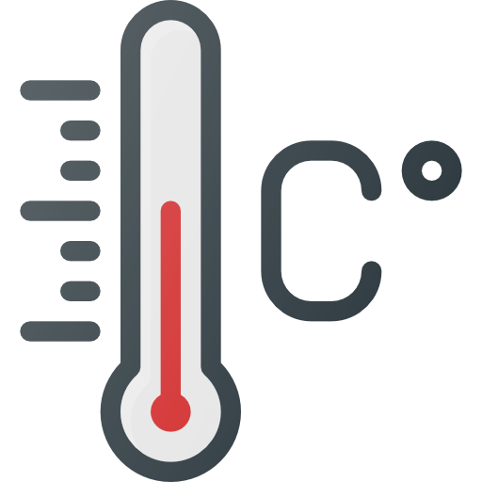
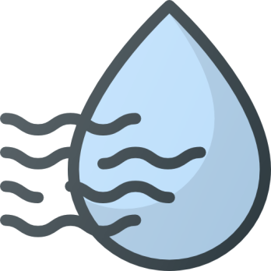
Правила закаливания
Для достижения наибольшего эффекта следует придерживаться необходимых условий, сопровождающих закаливание воздухом. Правила данной процедуры достаточно просты. Утром закаливание лучше осуществлять сразу после сна – например, совмещая с гимнастикой. В остальное время – после еды, по истечении как минимум 1,5 часов. Правила закаливания не предусматривают прием воздушных ванн натощак.
Также необходимо учитывать такие параметры, как скорость движения ветра и влажность воздуха, в условиях которых будет проходить закаливание воздухом. Правила оптимальной процедуры рассчитаны на влажность воздуха в диапазоне от умеренно сухого (56-70%) до умеренно влажного (71-85%). При более сухом уровне (до 55%) или, напротив, при уровне с повышенной влажностью (более 86%) принимать воздушные ванны следует в ограниченных количествах.

Slide 29
Воздушные процедуры с целью закаливания могут применяться либо в виде пребывания одетого человека на открытом воздухе (прогулки, спортивные занятия), либо в виде воздушных ванн, при которых происходит кратковременное действие воздуха определенной температуры на обнаженную поверхность тела человека.
Воздушные ванны подготавливают организм к последующим закаливающим процедурам, например, к закаливанию водой.
Дозировка воздушных ванн осуществляется двумя путями: постепенным снижением температуры воздуха и увеличением продолжительности процедуры при той же температуре.
Начинать прием воздушных ванн следует в помещении, по мере закаливания их переносят на открытый воздух. Лучшее место для процедур – затененные участки с зелеными насаждениями, удаленные от источников загрязнения атмосферы пылью и газами.

Slide 30
Воздушная ванна может быть общей, если воздействию воздуха подвергается вся поверхность тела, либо частичной, когда обнажается только его часть (туловище, шея, руки, ноги). Закаливающее воздействие связано с разницей температур между воздухом и поверхностью кожи.
По температурным ощущениям различают следующие виды воздушных ванн: горячие (свыше 30 °С), теплые (свыше 22 °С), индифферентные (21-22 °С), прохладные (17-21 °С), умеренно холодные (13-17 °С), холодные (4-13 °С), очень холодные (ниже 4 °С).
Надо иметь в виду, что раздражающее действие воздуха оказывает влияние на рецепторы кожи тем резче, чем больше разница температур кожи и воздуха.
Воздействие холодного воздуха на большую поверхность тела вызывает в организме определенную реакцию. В первый момент вследствие большой отдачи тепла возникает ощущение холода, затем кровеносные сосуды кожи расширяются, приток крови к коже увеличивается, и ощущение холода сменяется чувством приятной теплоты.

Slide 31
Более выраженное действие оказывают прохладные и умеренно холодные воздушные ванны. Принимая с целью закаливания все более прохладные воздушные ванны, мы тем самым тренируем способности организма к адаптации к низким температурам внешней среды путем активации компенсаторных механизмов, обеспечивающих терморегуляторные процессы. В результате закаливания в первую очередь тренируется подвижность сосудистых реакций, выступающих в роли защитного барьера, охраняющего организм от резких перепадов внешней температуры.
Принимают воздушные ванны в положении лежа, полулежа, в движении. После воздушных ванн полезны водные процедуры.
Теплые ванны, не обеспечивая закаливания, тем не менее оказывают положительное влияние на организм, улучшая окислительные процессы. Для здоровых людей первые воздушные ванны длятся 20-30 минут при температуре воздуха 15-20 °С. В дальнейшем продолжительность процедур каждый раз увеличивается на 5-10 минут и постепенно доводится до 2 часов.
Последующий этап закаливания воздухом – воздушные ванны при температуре 5-10 °С продолжительностью до 15-20 минут.
Холодные ванны могут приниматься уже закаленными людьми; продолжительность таких ванн не должна превышать 5-10 минут.

Slide 32
Итак, начинать прием воздушных ванн надо в комнате независимо от времени года при температуре не ниже 15-16 °С, и только спустя некоторое время можно переходить на открытый воздух. Воздушные ванны принимают в хорошо проветренном помещении. Обнажив тело, следует оставаться в таком состоянии в начале курса закаливания не более 3-5 минут (в дальнейшем увеличивая время). При приеме прохладных и особенно холодных ванн рекомендуется совершать активные движения: гимнастические упражнения, ходьбу, бег на месте.
Иногда рекомендуют вначале воздушные полуванны, а затем полные ванны при обычной комнатной температуре (20-22 °С), обычно по 10 минут. Каждый день процедура увеличивается на 5 минут и доводится до 35-40 минут.

Slide 33
После соответствующей предварительной подготовки можно перейти к приему воздушных ванн на открытом воздухе. Их нужно принимать в местах, защищенных от прямых солнечных лучей и сильного ветра. Начинать прием воздушных ванн на открытом воздухе надо с индифферентной температуры воздуха, т. е. 20-22 °С. Первая воздушная ванна должна длиться не более 15 минут, каждая последующая должна быть продолжительнее на 10-15 минут. Очень холодные ванны могут принимать только хорошо закаленные люди. Их продолжительность не более 1-2 минут, с постепенным увеличением до 8-10 минут.
Прием воздушных ванн на открытом воздухе надо начинать не ранее, чем через 1,5-2 часа после еды, и заканчивать закаливания за 30 минут до приема пищи. Важным условием эффективности закаливания на открытом воздухе является ношение одежды, соответствующей погодным условиям. Одежда должна допускать свободную циркуляцию воздуха.

Slide 34
ЗАКАЛИВАНИЕ ВОДОЙ. Закаливание водой – это очень полезная для организма человека процедура. При водном закаливании циркуляция крови в организме происходит интенсивней, принося органам и системам организма дополнительный кислород и питательные вещества. Закаливание водой можно разделить на несколько видов:
ОБТИРАНИЕ
Обтирание является самой нежной и щадящей из всех закаливающих процедур водой, поэтому применять его можно с самого раннего детского возраста. Обтирание заключается в том, что мохнатым полотенцем, простынею, губкой или специальной рукавицей, смоченными водой индифферентной температуры (36— 34°) и хорошо отжатыми, последовательно обтирают руки, спину, грудь, ноги. После этого сухим полотенцем тело растирают до легкого покраснения. Через каждые 3—5 дней температуру воды снижают на 1—2°, доводя ее в течение 2—3 месяцев до 12—10°. Иногда рекомендуют температуру воды довести до 24—22°, а дальше обтираться такой водой 2—3 месяца. При благоприятном течении закаливания можно перейти к дальнейшему снижению температуры воды до 10—12° (на 1° через каждые 8—10 дней).

Slide 35
Лечебные эффекты обтирания, как вида закаливания водой:
Данный метод водолечения улучшает кровообращение и микроциркуляцию, перенаправляя кровь из центра, от сердца, к периферии. При этом выполняются сразу две задачи: разгружается сердце и улучшается кровоснабжение конечностей. Данное свойство процедуры с успехом используют при лечении сердечно-сосудистых заболеваний.
Помимо прочего, обтирание стимулирует выработку некоторых гормонов, ускоряет обменные процессы в организме и нормализует работу нервной системы, а также очищает и омолаживает кожу. То есть обтирание оказывает комплексное положительное воздействие на ткани и системы органов человека.

Slide 36
Необходимо помнить о том, что данный метод физиотерапии является лечебным приемом, который при неумелом исполнении может привести к болезням.
Существуют состояния, при которых проводить обтирание не следует, и к ним относятся:
обострения хронических заболеваний;
острые процессы;
плохое самочувствие;
нарушение целостности кожного покрова в области проведения процедуры;
не рекомендуется проводить при ознобе или после переохлаждения. Кроме того, нужно следить, чтобы во время процедуры в помещении не было сквозняков.

Slide 37
ОБЛИВАНИЕ.
Обливание более эффективная по оказывающему влиянию процедура, чем обтирание. Обливание может быть общим, то есть всего тела и местным – обливание ног. После процедуры обливания необходимо растереть тело сухим полотенцем.
Начинать обливание желательно летом, используя воду температурой 36 - 34°. Последовательно обливают верхние конечности, грудь, спину, голову и далее остальные части тела. После обливания хорошо сделать растирание и самомассаж, выполнить необходимые физические упражнения.
Можно делать обливание водой контрастной температуры (разность 5—7°). Постепенно температура воды понижается до 12 - 14°.

Slide 38
Обливание холодной водой:
Способствует улучшению циркуляции лимфы, так как происходит резкое сокращение мышечных волокон;
Улучшает состояние волос и кожного покрова;
Придает бодрости и повышает настроение;
Повышает гормональный уровень;
Успокаивает нервную систему;
Происходит укрепление иммунитета;
Происходит профилактика варикозного расширения вен;
Каждый раз проводится работа над характером. Вы пересиливаете себя и, несмотря на сложности, преодолеваете собственную лень;
Снимается усталость, которая накопилась за несколько дней. Что немаловажно для здорового психического состояния;
Вы худеете за счет активизации обменных процессов.

Slide 39
Противопоказания:
Процедуру не рекомендуют начинать при наличии обострений, хотя можно проконсультироваться с врачом;
Нельзя заниматься обливанием, если имеются кожные заболевания или гнойные повреждения кожного покрова;
Придется воздержаться от закаливания при наличии острых респираторных заболеваний;
Не показано обливание людям, у которых повышенное глазное давление, это может привести к отслоению сетчатки глаз;
Нельзя закаляться холодной водой при болезнях сердца: недостаточности, ишемии, тахикардии;
Не рекомендуется осуществлять обливание холодной водой при гипертонии;
Врачи запрещают начинать закалку тем, у кого имеется открытая форма туберкулеза, заболевания мочеполовой системы, и онкологические заболевания;
Женщинам стоит отказаться от водной процедуры в период менструации.

Slide 40
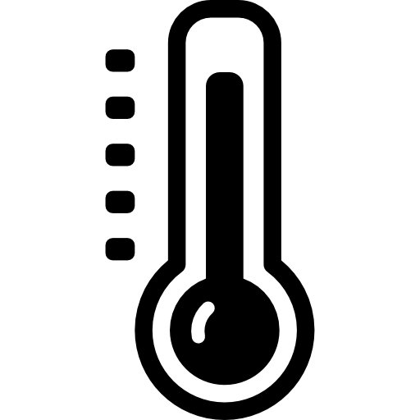
ДУШ
Закаливание душем еще более эффективная процедура закаливания, чем обтирание и обливание. Вариантов закаливания душем два, это прохладный (холодный) душ и контрастный душ (поочередное обливание тела горячей и холодной водой. Этот способ эфективнее, но приносит начинающим некоторый дискомфорт).
Пользоваться им для закаливания можно в любое время года при температуре помещения не менее 18 - 20° и температуре воды с 36 - 34 до 16 - 14 °С.
После физических нагрузок любого характера желателен контрастный душ. При этом используют попеременно теплую и холодную воду с последовательно увеличивающейся разницей температур (с 5 - 7° до 15 - 20 °С).

Slide 41
Польза контрастного душа:
В первую очередь контрастный душ тренирует терморегуляцию организма;
Улучшает кровообращение и тем самым помогает доставить кислород и полезные вещества во все уголки организма, что в свою очередь благоприятно сказывается на всех системах и органах человека;
Тренирует сосуды и капилляры, является хорошей профилактикой варикозного расширения вен;
Контрастный душ укрепляет нервную систему, улучшает настроение, помогает бороться со стрессами и депрессиями;
Благоприятно влияет на эндокринную систему;
Контрастный душ усиливает обмен веществ и способствует снижению веса;
Подтягивает, очищает и улучшает состояние кожи;
Кроме физиологической пользы контрастный душ влияет и на психологическую сферу. Он дисциплинирует и приучает к ответственности.

Slide 42
ВРЕД И ПРОТИВОПОКАЗАНИЯ КОНТРАСТНОГО ДУША:
Контрастный душ — это лечебная процедура и у нее есть противопоказания. Контрастный душ противопоказан при некоторых болезнях внутренних органов, в том числе сердечно-сосудистой системы и крови. Если у человека имеются какие-либо болезни, то прежде чем начинать этот вид закаливания необходимо проконсультироваться с врачом и выбрать самый подходящий способ закаливания. Не стоит проводить процедуры контрастного душа при воспалительных заболеваниях (ангине, цистите и т. д.), а также во время месячных.

Slide 43
Правила контрастного душа:
Начинать закаливание с использованием контрастного душа нужно будучи здоровым и лучше в теплое время года чтобы быстрее привыкнуть к этой процедуре и к зиме уже быть закаленным.
Контрастный душ нельзя принимать время от времени, данная процедура должна быть регулярной.
Тем кто только начинает закаливание необходимо постепенно увеличивать интервалы горячей и холодной воды, а также разницу температуры. Если начинать закаливание контрастным душем с теплой и прохладной воды, то постепенно с каждой процедурой нужно увеличивать разницу температур и через несколько недель вода должна быть горячей и холодной.
Также начинающим можно применять контрастный душ только для ног, а при желании через некоторое время уже перейти на все тело.

Slide 44
Горячая вода не должна быть кипятком и причинять боль, в тоже время это должна быть не теплая вода, а горячая.
Холодная вода, должна быть именно холодной, а не прохладной, так как организм должен получить от данной процедуры не переохлаждение, а стресс от резкого перепада температуры.
Под контрастный душ не стоит подставлять голову.
Контрастный душ перед сном принимать не стоит, так как могут возникнуть проблемы с засыпанием. Лучше если между этой процедурой и сном пройдет не менее 1 часа.
Лучшее время приема контрастного душа — утро. Но после закаливающей процедуры должно пройти минимум 30 минут перед выходом на улицу.

Slide 45
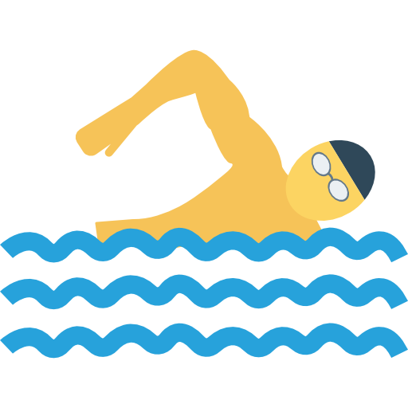
КУПАНИЕ И ОБТИРАНИЕ СНЕГОМ
Хорошее средство закаливания - купание в открытых водоёмах. Его надо начинать летом и продолжать систематически не реже 2 - 3 раз в неделю. Вовремя купания необходимо плавать или энергично двигаться. Продолжительность купания зависит от температуры воды, состояния здоровья и тренированности человека. Лучшее время для купания 9 - 11 и 14 - 17 часов. После купания насухо вытирают голову, растираются или делают самомассаж, осушают тело полотенцами быстро одеваются. Появление приятного ощущения тепла во всем теле говорит о положительном влиянии купания. Появление озноба свидетельствует о переохлаждении организма. В этом случае нужно растереть тело полотенцем докрасна, сделать несколько физических упражнений или выпить горячего чая.

Slide 46
Растирание снегом и купания (зимние) в ледяной воде (моржевание) являются исключительно сильнодействующими закаливающими процедурами. Они предъявляют чрезвычайно высокие требования к организму, поэтому их могут применять с разрешения врача только люди с отличным здоровьем и после многолетнего систематического закаливания. Однако следует подчеркнуть, что эти процедуры не являются необходимыми, ибо высокого уровня закаливания можно добиться путем ежедневного применения обычных закаливающих средств.
Растирание снегом — процедура, к которой можно приступать после длительного закаливания холодной водой. Вначале эта процедура выполняется в помещении, при этом растирают лишь верхнюю часть тела. Растирание снегом выполняют быстро и энергично. Продолжительность процедуры 1—2 мин. В дальнейшем, по мере развития закаленности и при хорошем самочувствии, растирание снегом начинают выполнять на открытом воздухе. При сильном морозе и резком порывистом ветре растирание снегом на воздухе проводить не рекомендуется.

Slide 47
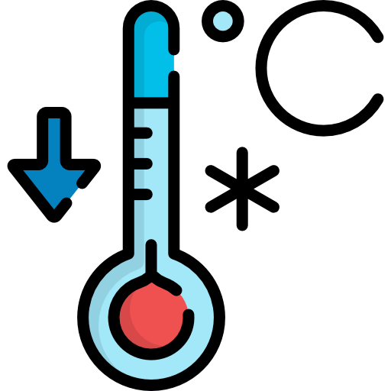
Зимние купания оказывают сильное воздействие на центральную нервную систему, а через нее и на другие органы. Во время пребывания в холодной воде в организме возникает «холодовой долг»:
температура тела снижается на 1—3 °С, а кожи — на 10—15°С;
резко увеличиваются газообмен и расход энергии;
повышается артериальное давление и учащается пульс.
В течение часа после купания все адаптационные механизмы организма находятся в состоянии большого напряжения, стараясь компенсировать дефицит тепла. Поэтому злоупотребление этой закаливающей процедурой может вызвать функциональные нарушения нервной системы и нанести существенный вред здоровью.

Slide 48
Кроме того, данный вид закаливания противопоказан детям и подросткам до 18 лет, так как «моржевание», являясь сильным стрессом для всего организма, усиливает функцию надпочечников – важнейшей железы внутренней секреции, что может закончиться полным их истощением и непереносимостью стрессовых ситуаций. Учеными доказано, что люди, занимающиеся зимним плаванием, устойчивы к простудам в той же мере, что и систематически закаляющиеся традиционными способами.
Приступающие к зимним купаниям должны иметь крепкое здоровье и многолетний стаж закаливания обычными средствами. Перед началом занятий необходимо пройти всестороннее врачебное обследование. Особое внимание следует обращать на состояние здоровья людям старше 40 лет. В числе других противопоказаниями для зимних купаний могут быть заболевания, характерные для старшего возраста (атеросклероз, гипертоническая болезнь и др.)

Slide 49
При моржевании необходимо соблюдать строгую дозировку и следующие гигиенические правила.
Место купания (прорубь) должно иметь лесенку с деревянными перилами для входа и выхода из воды. Как можно ближе к проруби располагается теплое помещение (раздевалка), где занимающиеся раздеваются и разминаются. Разминка включает общеразвивающие и специальные упражнения. Перед входом в воду тело должно иметь нормальную температуру. Нельзя входить в воду разгоряченным или с чувством озноба.
Важное значение имеет продолжительность пребывания в воде. Для занимающихся зимним плаванием первый сезон она не должна превышать 20 с, второй — 40— 50 с, третий — 60—70 с. При этом допустимы некоторые отклонения (в пределах 10 с). При сильном морозе и ветре время купания сокращается. В воде необходимо все время двигаться и плавать, лучше всего брассом, совершая не менее 30 гребковых движений в минуту. В зимние купания нельзя вносить элемент соревнований, так как возникающие эмоции могут исказить оценку самочувствия.

Slide 50
Идти от раздевалки до проруби и обратно необходимо в одежде — халате, тренировочном костюме. После выхода из воды следует обтереться и быстро перейти в раздевалку. Здесь нужно выполнить комплекс упражнений, для того чтобы быстрее ликвидировать «холодовой долг» и восстанавливать тепловое равновесие. Зимние купания следует проводить не чаще 4 раз в неделю.
Закаливающимся необходимо регулярно консультироваться с врачом и постоянно следить за своим самочувствием. Появление вялости, снижение работоспособности, нарушение сна — первые признаки неправильного закаливания. При их возникновении необходимо прекратить зимние купания и обратиться к врачу. Моржеванием могут заниматься только хорошо закаленные люди. Это сильнодействующая и необязательная форма закаливания.

Slide 51
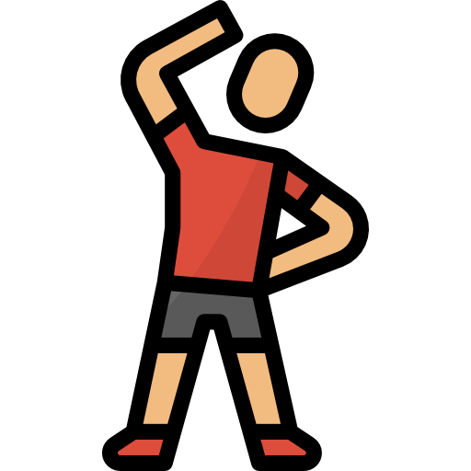
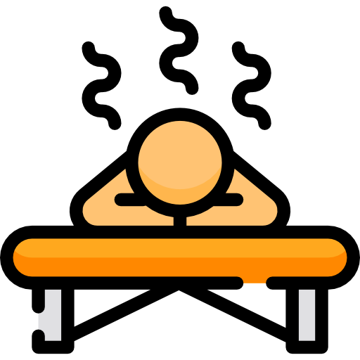
Самомассаж — это массаж, выполняемый собственноручно, на своем теле. Различие между массажем и самомассажем состоит лишь в том, что возможности самомассажа ограничены доступными для его проведения участками тела.
Самомассажем может пользоваться каждый человек прежде всего как гигиеническим средством в повседневном уходе за своим телом. Особенно эффективен самомассаж, проводимый в дополнение к утренней гимнастике, занятиям физической культурой — бегом, ритмической гимнастикой в тренажерном зале и т.д. Самомассаж помогает лучше выполнять физическую работу в быту и на производстве, так как повышает функциональные возможности организма, снижает утомление и способствует быстрому восстановлению сил после физических и умственных нагрузок, повышает эффективность отдыха.

Slide 52
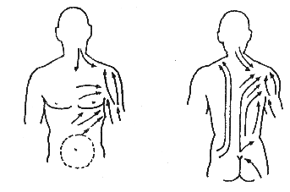
Правила применения самомассажа:
При выполнении самомассажа необходимо, чтобы массажные движения совершались по ходу лимфатических сосудов (руки массируются по направлению к локтям, ноги к коленным и паховым узлам, грудь от солнечного сплетения в стороны, спина – от позвоночника в стороны, шея – книзу, к подключичным узлам). Во время сеанса нужно стараться по возможности расслаблять мышцы и придавать своему телу нужное положение. При самомассаже конечностей следует пользоваться методикой отсасывающего массажа (сначала массируют центральные, затем периферические области). При массировании конечностей в начале и конце сеанса выполняется общее воздействие приемом поглаживания (по всей конечности от дальнего отдела тела к ближнему). А вообще при самомассаже не следует выполнять много приемов, выбор их должен определяться удобством и эффективностью применения на том или ином участке тела. Там, где это возможно, например на голени, бедре, самомассаж выполняют двумя руками. При травмах и заболеваниях, а также после сильного утомления ударные приемы применять не разрешается.

Slide 53
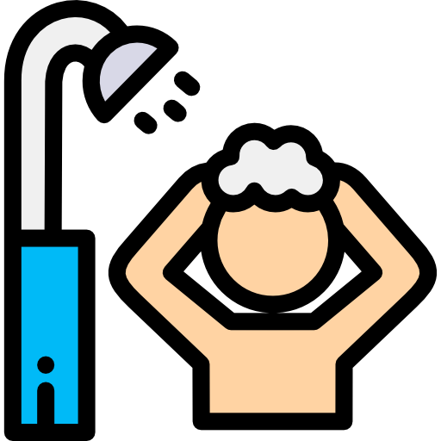
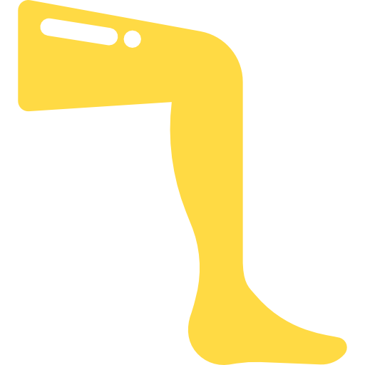
Приемы самомассажа проводят в такой последовательности: поглаживание — растирание — разминание — вибрация (потряхивание, встряхивание). Включают различные упражнения для суставов. Перед массажем руки и тело должны быть чистыми. После завершения сеанса необходимо принять душ.
Массаж запрещен во время острых лихорадочных состояний, при температуре выше 37.5°, при кожных заболеваниях и воспалительных процессах, воспалении лимфатических и кровеносных сосудов, а так же нельзя массировать живот во время беременности, грыже и менструации.
Опыт и наблюдения специалистов свидетельствуют о том, что нет необходимости для широкого использования сеансов общего самомассажа. Более целесообразно и эффективно применение местного самомассажа отдельных частей тела.

Slide 54
Местным массажем (или частным) называется такой массаж, при котором массируется отдельно какая-то часть тела, например спина или нижние конечности. Сеанс частного массажа длится в среднем от 10 до 15 минут в зависимости от того, какая часть тела массируется и какой вид массажа необходим. При проведении самомассажа рекомендуется придерживаться такой последовательности по областям тела: волосистая часть головы — лицо — шея — спина — поясница — грудь —живот — верхние конечности — нижние конечности.
В свою очередь, массируя ту или иную область тела, тоже нужно соблюдать определенную очередность. Например, при местном самомассаже верхних конечностей необходимо сначала отмассировать воротниковую зону (задняя поверхность шеи, область надплечья вплоть до межлопаточной области); а затем уже дельтовидную мышцу, плечо, локтевой сустав, предплечье, лучезапястный сустав, кисть, пальцы одной конечности; и только после этого в той же последовательности области другой конечности.

Slide 55
Методы самомассажа:
Поглаживание: этим приемом следует начинать массаж и его же использовать между переходами от одного метода массажа к другому. Поглаживание осуществляется ладонью или подушечками пальцев, движения мягкие, едва ощутимые, поглаживания необходимо совершать ритмично, спокойно и медленно. Поглаживания могут быть продольными, поперечными спиралевидными и кругообразными.
Растирание: осуществляют одной или двумя руками основанием ладони, пальцами, бугром большого пальца, в отличие от предыдущего метода, рука не просто скользит по коже, а сдвигает её, но давить нужно обеими руками равномерно. Можно растирать кожу прямолинейными движениями или круговыми, для повышения эффективности этого метода самомассажа его можно проводить после бани или в горячей ванне.

Slide 56
Разминание: осуществляется путем захвата мышцы и её оттягивания вверх, после чего её сдавливают и отжимают, при этом руки продвигаются вперед. Разминания бывают продольными, поперечными, кругообразными и спиралевидными. В зависимости от мышечных групп, разминания могут быть, как восходящим, так и нисходящими, что обусловлено расположением лимфатических узлов. Обратите внимание на то, что разминания ни в коем случае не должны быть болезненными, поэтому этот прием могут применять только те, кто уже научился расслаблять массируемую мышечную группу.
Вибрация: этот метод бывает беспрерывным и прерывистым; когда используется беспрерывная вибрация, то в том случае, когда производится массаж места выхода нерва, он выполняется концевой фалангой одного пальца, в остальных случаях большим и указательным, или указательным и средним. В случаях, когда необходимо провести более глубокий массаж, то вибрацию можно проводить всеми пальцами, ладонью или кулаком. Прерывистую вибрацию так же называют поколачиванием, когда легкими ударами согнутыми пальцами или ладонью, либо кулаком производится массаж той или иной мышечной группы. Соответственно, в зависимости от величины мышечной группы и выбирается конкретный метод массажа.

Slide 57
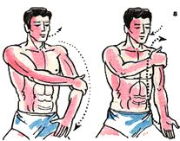
Пассивно-активные движения – это сгибания и разгибания, вращения суставов, которые способствуют глубокой проработке суставно-связочного и мышечного аппарата. Суть в том, что суставные поверхности костей обильно снабжены нервными окончаниями, поэтому, когда они друг об друга трутся, нервные окончания раздражаются, благодаря чему вырабатывается огромный поток нервных импульсов, который, в свою очередь, вызывает рефлекторные реакции, ведущие к улучшению кровообращения и питания суставной сумки. Желательно производить пассивно-активные движения в большой амплитуде, но увеличивать её нужно постепенно, поскольку главным правилом массажа является отсутствие болевых ощущений.

Slide 58
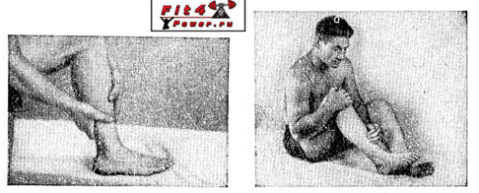
Самомассаж стопы
Не массируемая нога выпрямлена, а массируемая согнута и упирается пяткой в кушетку; применяются приемы поглаживаний и растираний, движения совершаются от пальцев ноги к пятке. Пальцы массируются большим, указательным и третьим пальцами руки спиралевидными или кругообразными энергичными движениями. Совершаются так же вращательные движения приподнятой вверх стопы. Растирать стопу удобно кулаком, положим массируемую ногу крестом на не массируемую, чтобы пятка свободно свисала.

Slide 59
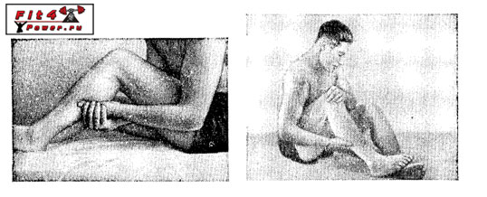
Самомассаж ахиллова сухожилия
Не массируемая нога слегка выпрямлена, немного согнута и отведена в сторону, а массируемая согнута в коленном суставе практически под прямым углом, ступня массируемой ноги положена на ребро стопы смежной ноги, а пятка упирается в кушетку. Массаж производится двумя руками, одна обхватывает плотно ногу с одной стороны, а с другой стороны вторая, при этом, большой палец всегда находится сверху, а остальные пальцы снизу, как бы образуя тески. Движения производят от пятки вверх, затем руки возвращают в исходное положение и повторяют движение ещё раз.

Slide 60
Самомассаж икроножных и берцовых мышц
Лучшим положением ног для самомассажа икроножных будет то же положение, которое используется при массаже ахиллова сухожилия. Для массирования берцовых мышц обе ноги сгибают под прямым углом, а массируемая нога упирается ступней упирается в ступню и пальцы другой ноги. Голеностоп растирают прямолинейно к ахиллову сухожилию, затем выполняется 5-10 вращательных движений ступней. Икроножную мышцу предварительно поглаживают одной или двумя руками, затем следует растирание и разминание, заканчивающиеся прерывистой вибрацией. Для массажа берцовой кости применяются те же приемы, все движения производят к коленному суставу.

Slide 61
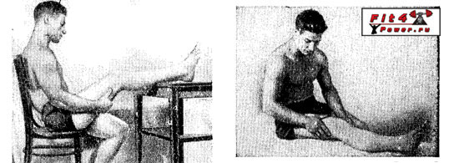
Самомассаж мышц бедра
Квадрицепс массируют, сидя на кушетке, когда одна нога опущена вниз, а массируемая лежит вдоль кушетки. Бицепс бедра массируют, сидя на стуле, когда массируемая нога поднята на возвышенность, например, на стол. Соответственно, приемы массажа применяются те же и в такой же последовательности, как и при самомассаже других больших мышечных групп, а движения идут в сторону паха или ягодиц в зависимости от того, массируете Вы квадрицепс или бицепс бедра.

Slide 62
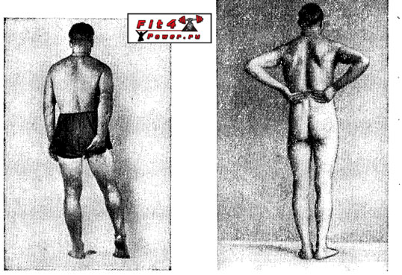
Самомассаж ягодиц и поясницы
Массаж ягодиц и поясницы выполняется стоя, но центр тяжести переносится на не массируемую ногу, но для этого массируемую ногу нужно отвести вперед и немного в сторону. Правую сторону всегда массируют правой рукой, а левую – левой. Поглаживания, разминание и вибрация выполняются одной рукой снизу вверх, иногда добавляют и растирания, после чего переходят к пояснице. Для самомассажа поясницы необходимо корпус чуть наклонить вперед, затем назад, постоянно производя такие движения во время массажа, чтобы лучше прощупывать связки. Таким образом, самомассаж спины сводится к энергичным растираниям вперемешку с пассивно-активными движениями.

Slide 63
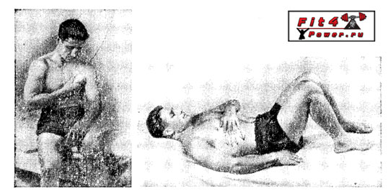
Самомассаж груди, живота и спины
При самомассаже груди можно занимать, как сидячее, так и лежачие положение. Самомассаж производится обязательно противоположной рукой, благодаря чему достигается максимальное расслабление массируемых мышц. Разминания обязательно делаются сидя, а растирания межреберных мышц лежа. Все массажные приемы производятся от солнечного сплетения в стороны. Живот нужно массировать обязательно лежа с согнутыми ногами, пресс максимально расслаблен, а основным движением является разминание, поскольку целью массажа являются мышцы, а не внутренние органы. Самомассаж широчайших мышц так же осуществляется сидя, а массажные движения производят снизу вверх к подмышечной области.

Slide 64
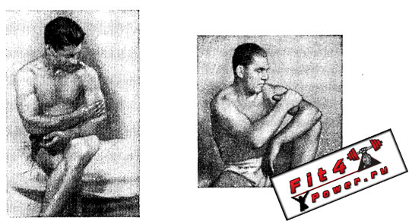
Самомассаж предплечья и плеча
Положение сидя – это лучший вариант для самомассажа верхних конечностей, поскольку при таком положении достигается наибольшее расслабление мышц. Вообще, особых проблем во время самомассажа верхних конечностей не наблюдается, Вы можете применять любые методы массажа. Предплечье массируют в сторону локтя, бицепс, трицепс и дельтовидную мышцу так же вверх в сторону плеча. Для максимального расслабления предплечья его ставят на квадрицепс, во время работы с бицепсом и трицепсом руку прижимают к внутренней поверхности бедра, а во время самомассажа дельт ногу сгибаю и руку упирают в коленный сустав.

Slide 65
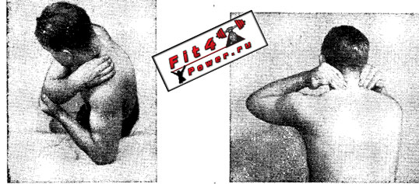
Самомассаж трапеции, шеи и головы
Трапециевидную мышцу массируют сидя, но перед её самомассажем обязательно нужно тщательно размаять плечевой сустав. Массаж производят от шеи к плечу, используя поглаживания, растирание и разминание. Шею спереди можно массировать только поглаживаниями, сзади выполняются поглаживания, растирания и разминания, все движения производят сверху вниз. Сонные артерии ни в коем случае массировать нельзя! Для самомассажа головы нужно голову опустить вперед, а затем поглаживаниями и растираниями круговыми движениями производят массаж.

Slide 66
ПРАВИЛА ПОВЕДЕНИЕЯ УЧАЩИХСЯ ПРИ ЗАНЯТИЯХ ФИЗИЧЕСКИМИ УПРАЖНЕНИЯМИ НА УРОКАХ ФИЗИЧЕСКОЙ КУЛЬТУРЫ

Slide 67
I. Общие требования безопасности
Учащийся должен:
пройти медицинский осмотр и заниматься в той медицинской группе, к которой он относится по состоянию здоровья;
иметь опрятную спортивную форму (трусы, майку, футболку, спортивный костюм, трико, чистую обувь: кеды, кроссовки), соответствующую погодным условиям и теме проведения занятия;
выходить из раздевалки по первому требованию учителя;
после болезни предоставить учителю справку от врача;
присутствовать на уроке в случае освобождения врачом после болезни;
бережно относиться к спортивному инвентарю и оборудованию и использовать его по назначению;
иметь коротко остриженные ногти;
знать и выполнять инструкцию по мерам безопасности.

Slide 68
Учащимся нельзя:
резко открывать двери и виснуть на них, выключать свет, трогать плафоны в раздевалке, спортивном зале;
вставлять в розетки посторонние предметы;
пить холодную воду до и после урока;
заниматься на непросохшей площадке, скользком и неровном грунте.

Slide 69
II. Требования безопасности перед началом занятий
Учащийся должен:
переодеться в раздевалке, надеть на себя спортивную форму и обувь;
снять с себя предметы, представляющие опасность для других занимающихся (серьги, часы, браслеты и т. д.);
убрать из карманов спортивной формы колющиеся и другие посторонние предметы;
под руководством учителя приготовить инвентарь и оборудование, необходимые для проведения занятия;
с разрешения учителя выходить на место проведения занятия;
по команде учителя встать в строй для общего построения.

Slide 70
III. Требования безопасности во время занятий
Учащийся должен:
внимательно слушать и четко выполнять задания учителя;
брать спортивный инвентарь и выполнять упражнения с разрешения учителя;
не забегать на соседнюю дорожку;
во время передвижений смотреть вперед, соблюдать достаточные интервал и дистанцию, избегать столкновений;
выполнять упражнения с исправным инвентарем и заниматься на исправном оборудовании;
метать мяч, гранату в определённом учителем секторе и по команде;
не ходить за снарядом в поле без разрешения учителя;
не выполнять сложные упражнения на гимнастических снарядах без страховки и помощи;
следить за признаками отморожений;
уступать лыжню при обгоне;
не спускаться на лыжах рядом с деревьями, кустами, камнями, в перекрёстном направлении и не останавливаться у подножия горы.

Slide 71
Учащимся нельзя:
покидать место проведение занятия без разрешения учителя;
толкаться, ставить подножки в строю и движении;
залезать на баскетбольные фермы, виснуть на кольцах;
жевать жевательную резинку;
мешать и отвлекать при объяснении заданий и выполнении упражнений;
выполнять упражнения с влажными ладонями;
резко изменять направление своего движения.

Slide 72
IV. Требования безопасности при несчастных случаях и экстремальных ситуациях
Учащийся должен:
при получении травмы или ухудшении самочувствия прекратить занятия и поставить в известность учителя физкультуры;
с помощью учителя оказать травмированному первую медицинскую помощь, при необходимости доставить его в больницу или вызвать «скорую помощь»;
при возникновении пожара в спортзале немедленно прекратить занятие, организованно, под руководством учителя покинуть место проведения занятия через запасные выходы согласно плану эвакуации;
по распоряжению учителя поставить в известность администрацию учебного заведения и сообщить о пожаре в пожарную часть.

Slide 73
V. Требования безопасности по окончании занятий
Учащийся должен:
под руководством учителя убрать спортивный инвентарь в места его хранения;
организованно покинуть место проведения занятия;
переодеться в раздевалке, снять спортивный костюм и спортивную обувь;
вымыть с мылом руки.

Slide 74
Учащиеся должны хорошо знать, что основные мероприятия, которые способствуют профилактике травматизма при занятиях физическими упражнениями, следующие: полноценная разминка; соблюдение санитарно-гигиенических требований (температура помещения, влажность, освещённость, вентиляция, подбор и подгонка спортивного инвентаря и снарядов и др.); соблюдение методических принципов; проверка мест занятий; проверка инвентаря и оборудования; правильный подбор упражнений; контроль за правильным выполнением упражнений.
Изучение правил поведения на занятиях по физической культуре должно осуществляться в течение всего периода обучения. Чтобы травматизма на уроках физической культуры стало меньше, перед началом новой темы учителем проводится инструктаж по технике безопасности.
На каждом уроке учащимся напоминают конкретные, подходящие для данного урока правила техники безопасности, которые им необходимо соблюдать при изучении учебного материала.

Slide 75
Вопросы по теме
Каким образом занятия физической культурой сказываются на выносливости человека?
Какие положительные изменения происходят с сердечно-сосудистой системе при занятиях физической культурой?
Как занятия физической культурой сказываются на сопротивляемости организма болезням? На протекании инфекционных болезней?
Какой эффект регулярные физические упражнения оказывают на объём лёгочной вентиляции (кол-во воздуха проходящего через лёгкие)?
Результатом физических упражнений является увеличение объёма и массы мускулатуры. Объясните почему.
Что такое закаливание?
В чём заключается положительный эффект закаливания организма?
Перечислите основные правила закаливания.
Какой из видов закаливания считается самым лёгким?
Назовите физические факторы, обеспечивающие закаливающий эффект воздуха?
Какие существуют правила в отношении приёма пищи к принятию воздушных ванн?
На какие виды можно разделить закаливание водой?
Перечислите состояния, при которых не следует проводить обтирание.

Slide 76
Какие существуют правила применения контрастного душа?
Какие требования предъявляются к людям, желающим заняться моржеванием?
Что такое «холодовой долг»?
Какими должны быть направление и характер массажных движений при самомассаже?
В какой последовательности следует проводить приёмы самомассажа?
Перечислите основные методы самомассажа.
Какие действия учащийся должен выполнить перед началом занятий физической культурой?
Что запрещено учащимся во время занятий физической культурой?
Назовите требования к учащимся при несчастных случаях и экстремальных ситуациях. Каким должны быть их действия?

Slide 77
СПИСОК ЛИТЕРАТУРЫ:
Моргунов Ю.А., Федоров А.В., Петров С.А. Влияние на физическое и психическое здоровье человека регулярных занятий оздоровительными формами физической культуры // M.: «МАМИ» 2009.
Спортивная физиология. / Под ред. Я.М. Коца. - М.: ФИС, 1996.
Физическая культура. / Под ред. Б.И. Загорского. - М.: Высш. шк., 2000.
Физическое воспитание студентов и учащихся. / Под ред. Н.Я. Петрова и др. - Мн.: Полымя, 1988.
Краснов И.С. Формирование здорового образа жизни – важное направление подготовки специалистов высшей квалификации / Вопросы физического воспитания студентов. XXVII, 2003, Изд-во СПбГУ.
Апанасенко Г.Л., Попова Л А.. Медицинская валеология. — Ростов н/д., 2000.
«Физическая культура» Ю.И. Евсеева Ростов - на – Дону «Феникс» 2003.
Лаптев А. П. Азбука закаливания.– М.: Физкультура и спорт, 1986.

Slide 78
Маршак М. Е. Физиологические основы закаливания организма человека. – Л.: Медицина, 1965.
Иванченков В. А. Ускоренный курс закаливания. // Советская Россия, 1983, 9 января.
Белая Н.А. Лечебная физкультура и массаж. Учебное пособие. – М., 2001.- 272 стр.
Васичкин. В.И. Справочник по массажу. - М.: «Медицина» 1991.
Залесова Е.Н. Энциклопедия лечебного массажа и гимнастики. Оригинальное издание начала 20 века. – М.: «ТрастПресс» 1999г.
Лях В. И., Зданевич А. А., Физическая культура., 11 кл., Методическое пособие. Базовый уровень / В. И. Лях, А. А. Зданевич; под общ. ред. В. И. Ляха. — 7-е изд. — М.: Просвещение, 2010.

